Slide 1
邂逅Webpack和打包过程
王红元 coderwhy

Slide 2

目录 content
1
认识webpack工具
2
webpack基本打包
3
webpack配置文件
4
编写和打包CSS文件
5
编写和打包LESS文件
6
postcss工具处理CSS

Slide 3
内置模块path
path模块用于对路径和文件进行处理，提供了很多好用的方法。
我们知道在Mac OS、Linux和window上的路径时不一样的
window上会使用 \或者 \\ 来作为文件路径的分隔符，当然目前也支持 /；
在Mac OS、Linux的Unix操作系统上使用 / 来作为文件路径的分隔符；
那么如果我们在window上使用 \ 来作为分隔符开发了一个应用程序，要部署到Linux上面应该怎么办呢？
显示路径会出现一些问题；
所以为了屏蔽他们之间的差异，在开发中对于路径的操作我们可以使用 path 模块；
可移植操作系统接口（英语：Portable Operating System Interface，缩写为POSIX）
Linux和Mac OS都实现了POSIX接口；
Window部分电脑实现了POSIX接口；

Slide 4
path常见的API
从路径中获取信息
dirname：获取文件的父文件夹；
basename：获取文件名；
extname：获取文件扩展名；
路径的拼接：path.join
如果我们希望将多个路径进行拼接，但是不同的操作系统可能使用的是不同的分隔符；
这个时候我们可以使用path.join函数；
拼接绝对路径：path.resolve
path.resolve() 方法会把一个路径或路径片段的序列解析为一个绝对路径；
给定的路径的序列是从右往左被处理的，后面每个 path 被依次解析，直到构造完成一个绝对路径；
如果在处理完所有给定path的段之后，还没有生成绝对路径，则使用当前工作目录；
生成的路径被规范化并删除尾部斜杠，零长度path段被忽略；
如果没有path传递段，path.resolve()将返回当前工作目录的绝对路径；

Slide 5
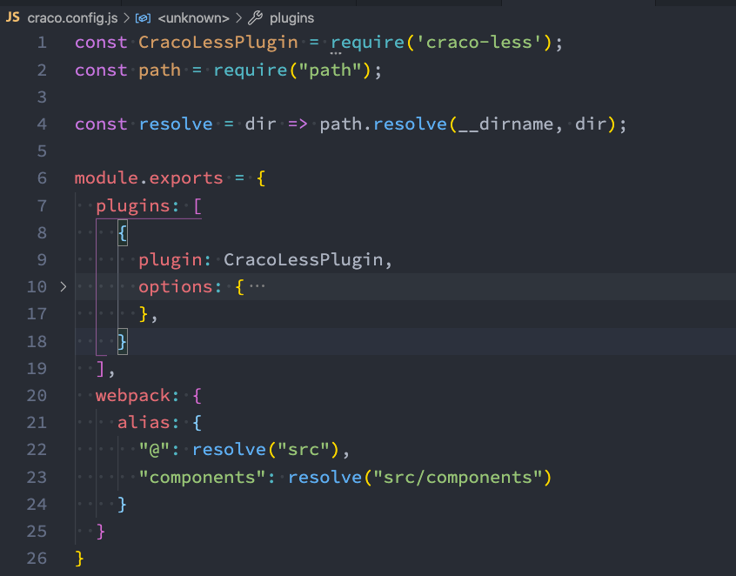
在webpack中的使用
在webpack中获取路径或者起别名的地方也可以使用

Slide 6
认识webpack
事实上随着前端的快速发展，目前前端的开发已经变的越来越复杂了：
比如开发过程中我们需要通过模块化的方式来开发；
比如也会使用一些高级的特性来加快我们的开发效率或者安全性，比如通过ES6+、TypeScript开发脚本逻辑，通过sass、less等方式来编写css样式代码；
比如开发过程中，我们还希望实时的监听文件的变化来并且反映到浏览器上，提高开发的效率；
比如开发完成后我们还需要将代码进行压缩、合并以及其他相关的优化；
等等….
但是对于很多的前端开发者来说，并不需要思考这些问题，日常的开发中根本就没有面临这些问题：
这是因为目前前端开发我们通常都会直接使用三大框架来开发：Vue、React、Angular；
但是事实上，这三大框架的创建过程我们都是借助于脚手架（CLI）的；
事实上Vue-CLI、create-react-app、Angular-CLI都是基于webpack来帮助我们支持模块化、less、TypeScript、打包优化等的；

Slide 7
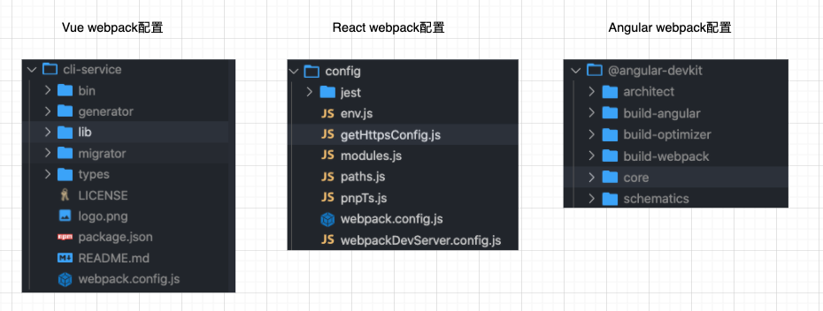
脚手架依赖webpack
事实上我们上面提到的所有脚手架都是依赖于webpack的：

Slide 8
Webpack到底是什么呢？
我们先来看一下官方的解释：
webpack是一个静态的模块化打包工具，为现代的JavaScript应用程序；
我们来对上面的解释进行拆解：
打包bundler：webpack可以将帮助我们进行打包，所以它是一个打包工具
静态的static：这样表述的原因是我们最终可以将代码打包成最终的静态资源（部署到静态服务器）；
模块化module：webpack默认支持各种模块化开发，ES Module、CommonJS、AMD等；
现代的modern：我们前端说过，正是因为现代前端开发面临各种各样的问题，才催生了webpack的出现和发展；
webpack is a static module bundler for modern JavaScript applications.

Slide 9
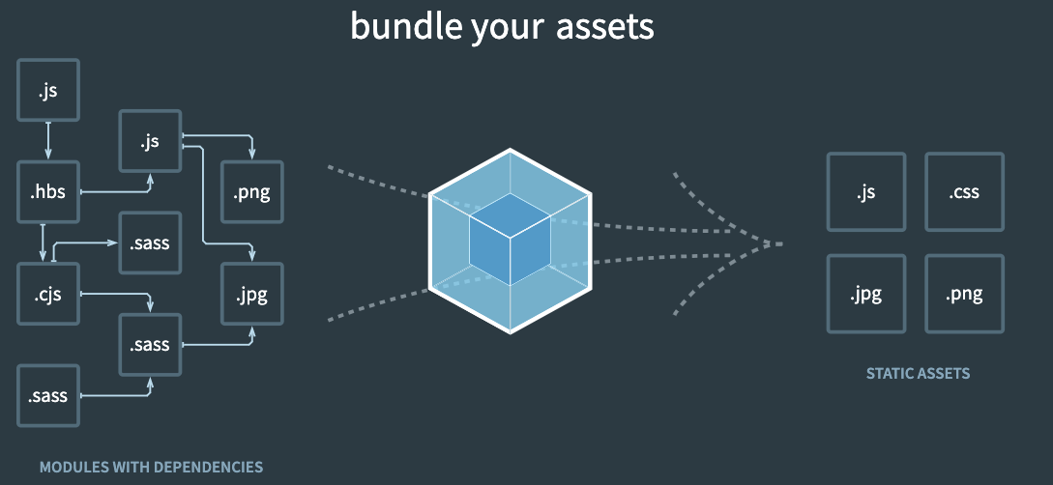
Webpack官方的图片

Slide 10
Vue项目加载的文件有哪些呢？
JavaScript的打包：
将ES6转换成ES5的语法；
TypeScript的处理，将其转换成JavaScript；
Css的处理：
CSS文件模块的加载、提取；
Less、Sass等预处理器的处理；
资源文件img、font：
图片img文件的加载；
字体font文件的加载；
HTML资源的处理：
打包HTML资源文件；
处理vue项目的SFC文件.vue文件；

Slide 11
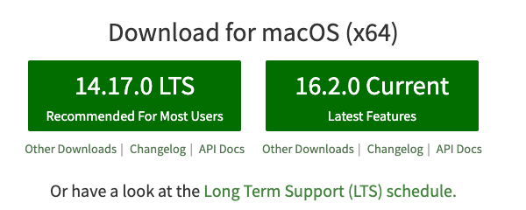

Webpack的使用前提
webpack的官方文档是https://webpack.js.org/
webpack的中文官方文档是https://webpack.docschina.org/
DOCUMENTATION：文档详情，也是我们最关注的
Webpack的运行是依赖Node环境的，所以我们电脑上必须有Node环境
所以我们需要先安装Node.js，并且同时会安装npm；
我当前电脑上的node版本是v16.15.1，npm版本是8.11.0（你也可以使用nvm或者n来管理Node版本）；
Node官方网站：https://nodejs.org/

Slide 12
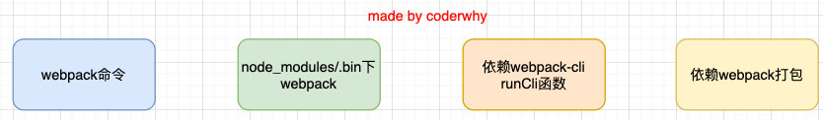
Webpack的安装
webpack的安装目前分为两个：webpack、webpack-cli
那么它们是什么关系呢？
执行webpack命令，会执行node_modules下的.bin目录下的webpack；
webpack在执行时是依赖webpack-cli的，如果没有安装就会报错；
而webpack-cli中代码执行时，才是真正利用webpack进行编译和打包的过程；
所以在安装webpack时，我们需要同时安装webpack-cli（第三方的脚手架事实上是没有使用webpack-cli的，而是类似于自己的vue-service-cli的东西）
npm install webpack webpack-cli –g # 全局安装
npm install webpack webpack-cli –D # 局部安装

Slide 13
Webpack的默认打包
我们可以通过webpack进行打包，之后运行打包之后的代码
在目录下直接执行 webpack 命令
生成一个dist文件夹，里面存放一个main.js的文件，就是我们打包之后的文件：
这个文件中的代码被压缩和丑化了；
另外我们发现代码中依然存在ES6的语法，比如箭头函数、const等，这是因为默认情况下webpack并不清楚我们打包后的文件是否需要转成ES5之前的语法，后续我们需要通过babel来进行转换和设置；
我们发现是可以正常进行打包的，但是有一个问题，webpack是如何确定我们的入口的呢？
事实上，当我们运行webpack时，webpack会查找当前目录下的 src/index.js作为入口；
所以，如果当前项目中没有存在src/index.js文件，那么会报错；
当然，我们也可以通过配置来指定入口和出口
webpack
npx webpack --entry ./src/main.js --output-path ./build

Slide 14

创建局部的webpack
前面我们直接执行webpack命令使用的是全局的webpack，如果希望使用局部的可以按照下面的步骤来操作。
第一步：创建package.json文件，用于管理项目的信息、库依赖等
第二步：安装局部的webpack
第三步：使用局部的webpack
第四步：在package.json中创建scripts脚本，执行脚本打包即可
npm init
npm install webpack webpack-cli -D
npx webpack
npm run build

Slide 15
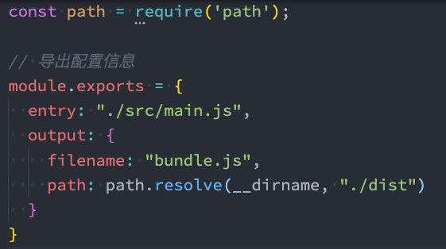
Webpack配置文件
在通常情况下，webpack需要打包的项目是非常复杂的，并且我们需要一系列的配置来满足要求，默认配置必然是不可以的。
我们可以在根目录下创建一个webpack.config.js文件，来作为webpack的配置文件：
继续执行webpack命令，依然可以正常打包
npm run build

Slide 16
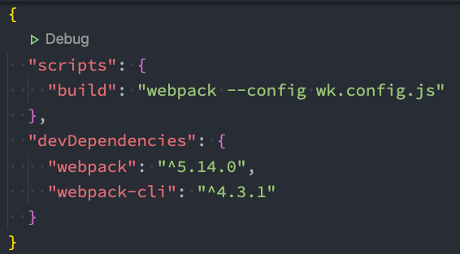
指定配置文件
但是如果我们的配置文件并不是webpack.config.js的名字，而是其他的名字呢？
比如我们将webpack.config.js修改成了 wk.config.js；
这个时候我们可以通过 --config 来指定对应的配置文件；
但是每次这样执行命令来对源码进行编译，会非常繁琐，所以我们可以在package.json中增加一个新的脚本：
webpack --config wk.config.js
之后我们执行 npm run build来打包即可。

Slide 17
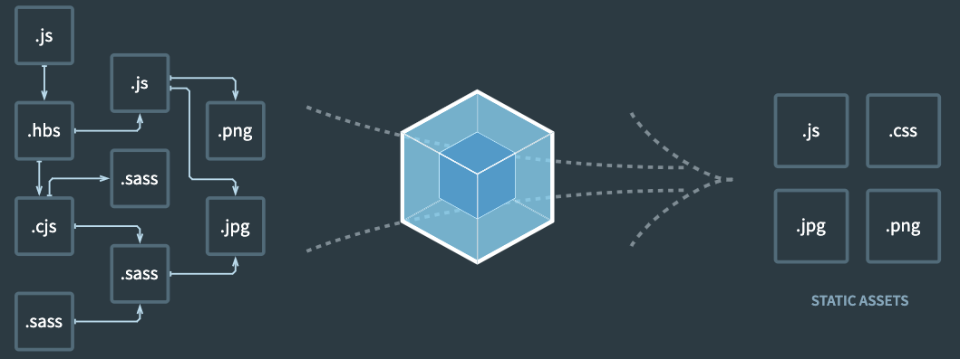
Webpack的依赖图
webpack到底是如何对我们的项目进行打包的呢？
事实上webpack在处理应用程序时，它会根据命令或者配置文件找到入口文件；
从入口开始，会生成一个 依赖关系图，这个依赖关系图会包含应用程序中所需的所有模块（比如.js文件、css文件、图片、字体等）；
然后遍历图结构，打包一个个模块（根据文件的不同使用不同的loader来解析）；

Slide 18
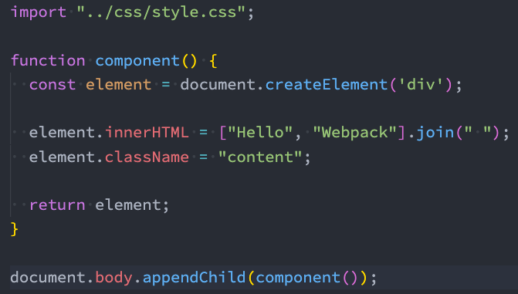

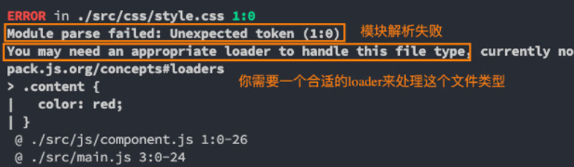
编写案例代码
我们创建一个component.js
通过JavaScript创建了一个元素，并且希望给它设置一些样式；
继续编译命令npm run build

Slide 19
css-loader的使用
上面的错误信息告诉我们需要一个loader来加载这个css文件，但是loader是什么呢？
loader 可以用于对模块的源代码进行转换；
我们可以将css文件也看成是一个模块，我们是通过import来加载这个模块的；
在加载这个模块时，webpack其实并不知道如何对其进行加载，我们必须制定对应的loader来完成这个功能；
那么我们需要一个什么样的loader呢？
对于加载css文件来说，我们需要一个可以读取css文件的loader；
这个loader最常用的是css-loader；
css-loader的安装：
npm install css-loader -D

Slide 20
css-loader的使用方案
如何使用这个loader来加载css文件呢？有三种方式：
内联方式；
CLI方式（webpack5中不再使用）；
配置方式；
内联方式：内联方式使用较少，因为不方便管理；
在引入的样式前加上使用的loader，并且使用!分割；
CLI方式
在webpack5的文档中已经没有了--module-bind；
实际应用中也比较少使用，因为不方便管理；

Slide 21
loader配置方式
配置方式表示的意思是在我们的webpack.config.js文件中写明配置信息：
module.rules中允许我们配置多个loader（因为我们也会继续使用其他的loader，来完成其他文件的加载）；
这种方式可以更好的表示loader的配置，也方便后期的维护，同时也让你对各个Loader有一个全局的概览；
module.rules的配置如下：
rules属性对应的值是一个数组：[Rule]
数组中存放的是一个个的Rule，Rule是一个对象，对象中可以设置多个属性：
test属性：用于对 resource（资源）进行匹配的，通常会设置成正则表达式；
use属性：对应的值时一个数组：[UseEntry]
UseEntry是一个对象，可以通过对象的属性来设置一些其他属性
loader：必须有一个 loader属性，对应的值是一个字符串；
options：可选的属性，值是一个字符串或者对象，值会被传入到loader中；
query：目前已经使用options来替代；
传递字符串（如：use: [ 'style-loader' ]）是 loader 属性的简写方式（如：use: [ { loader: 'style-loader'} ]）；
loader属性： Rule.use: [ { loader } ] 的简写。

Slide 22
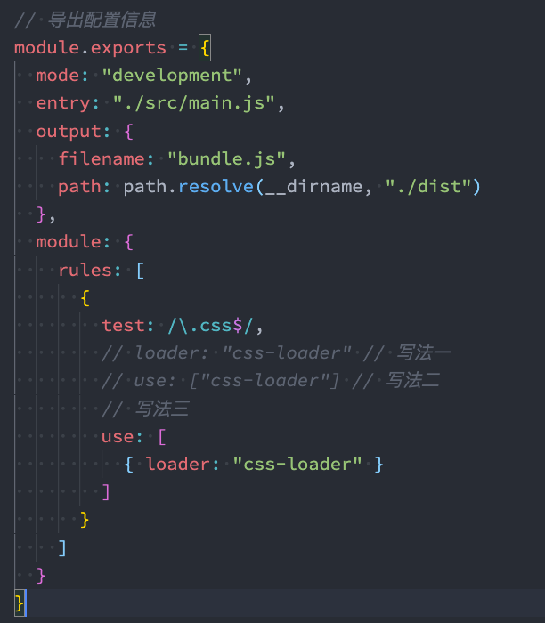
Loader的配置代码

Slide 23
认识style-loader
我们已经可以通过css-loader来加载css文件了
但是你会发现这个css在我们的代码中并没有生效（页面没有效果）。
这是为什么呢？
因为css-loader只是负责将.css文件进行解析，并不会将解析之后的css插入到页面中；
如果我们希望再完成插入style的操作，那么我们还需要另外一个loader，就是style-loader；
安装style-loader：
npm install style-loader -D

Slide 24
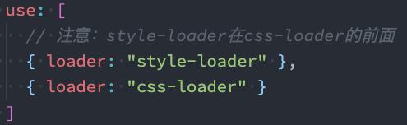
配置style-loader
那么我们应该如何使用style-loader：
在配置文件中，添加style-loader；
注意：因为loader的执行顺序是从右向左（或者说从下到上，或者说从后到前的），所以我们需要将style-loader写到css-loader的前面；
重新执行编译npm run build，可以发现打包后的css已经生效了：
当前目前我们的css是通过页内样式的方式添加进来的；
后续我们也会讲如何将css抽取到单独的文件中，并且进行压缩等操作；

Slide 25
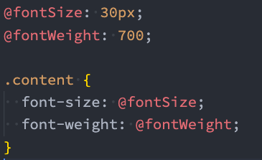
如何处理less文件？
在我们开发中，我们可能会使用less、sass、stylus的预处理器来编写css样式，效率会更高。
那么，如何可以让我们的环境支持这些预处理器呢？
首先我们需要确定，less、sass等编写的css需要通过工具转换成普通的css；
比如我们编写如下的less样式：

Slide 26
Less工具处理
我们可以使用less工具来完成它的编译转换：
执行如下命令：
npm install less -D
npx lessc ./src/css/title.less title.css

Slide 27
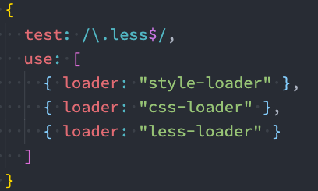
less-loader处理
但是在项目中我们会编写大量的css，它们如何可以自动转换呢？
这个时候我们就可以使用less-loader，来自动使用less工具转换less到css；
配置webpack.config.js
npm install less-loader -D
执行npm run build
less就可以自动转换成css，并且页面也会生效了

Slide 28
认识PostCSS工具
什么是PostCSS呢？
PostCSS是一个通过JavaScript来转换样式的工具；
这个工具可以帮助我们进行一些CSS的转换和适配，比如自动添加浏览器前缀、css样式的重置；
但是实现这些功能，我们需要借助于PostCSS对应的插件；
如何使用PostCSS呢？主要就是两个步骤：
第一步：查找PostCSS在构建工具中的扩展，比如webpack中的postcss-loader；
第二步：选择可以添加你需要的PostCSS相关的插件；

Slide 29
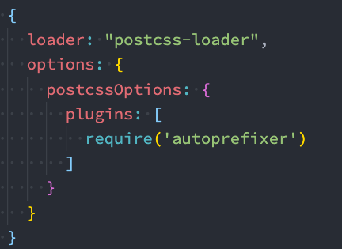
postcss-loader
我们可以借助于构建工具：
在webpack中使用postcss就是使用postcss-loader来处理的；
我们来安装postcss-loader：
我们修改加载css的loader：（配置文件已经过多，给出一部分了）
注意：因为postcss需要有对应的插件才会起效果，所以我们需要配置它的plugin；
npm install postcss-loader -D

Slide 30
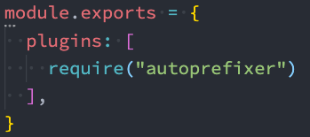
单独的postcss配置文件
因为我们需要添加前缀，所以要安装autoprefixer：
我们可以将这些配置信息放到一个单独的文件中进行管理：
在根目录下创建postcss.config.js
npm install autoprefixer -D

Slide 31
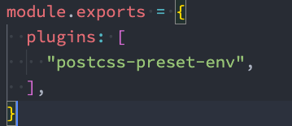

postcss-preset-env
事实上，在配置postcss-loader时，我们配置插件并不需要使用autoprefixer。
我们可以使用另外一个插件：postcss-preset-env
postcss-preset-env也是一个postcss的插件；
它可以帮助我们将一些现代的CSS特性，转成大多数浏览器认识的CSS，并且会根据目标浏览器或者运行时环境添加所需的polyfill；
也包括会自动帮助我们添加autoprefixer（所以相当于已经内置了autoprefixer）；
首先，我们需要安装postcss-preset-env：
之后，我们直接修改掉之前的autoprefixer即可：
npm install postcss-preset-env -D
注意：我们在使用某些postcss插件时，也可以直接传入字符串

